Slide 1
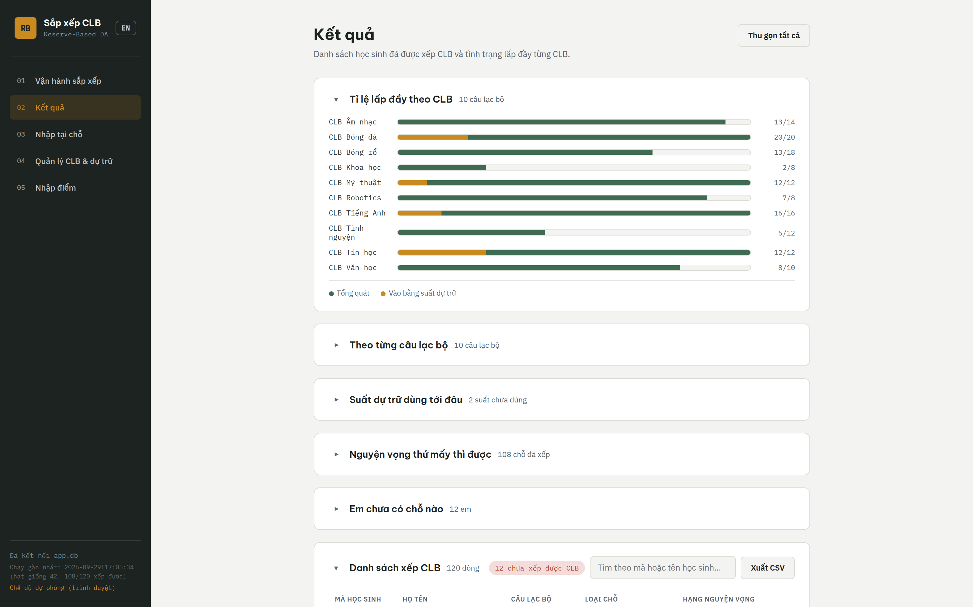
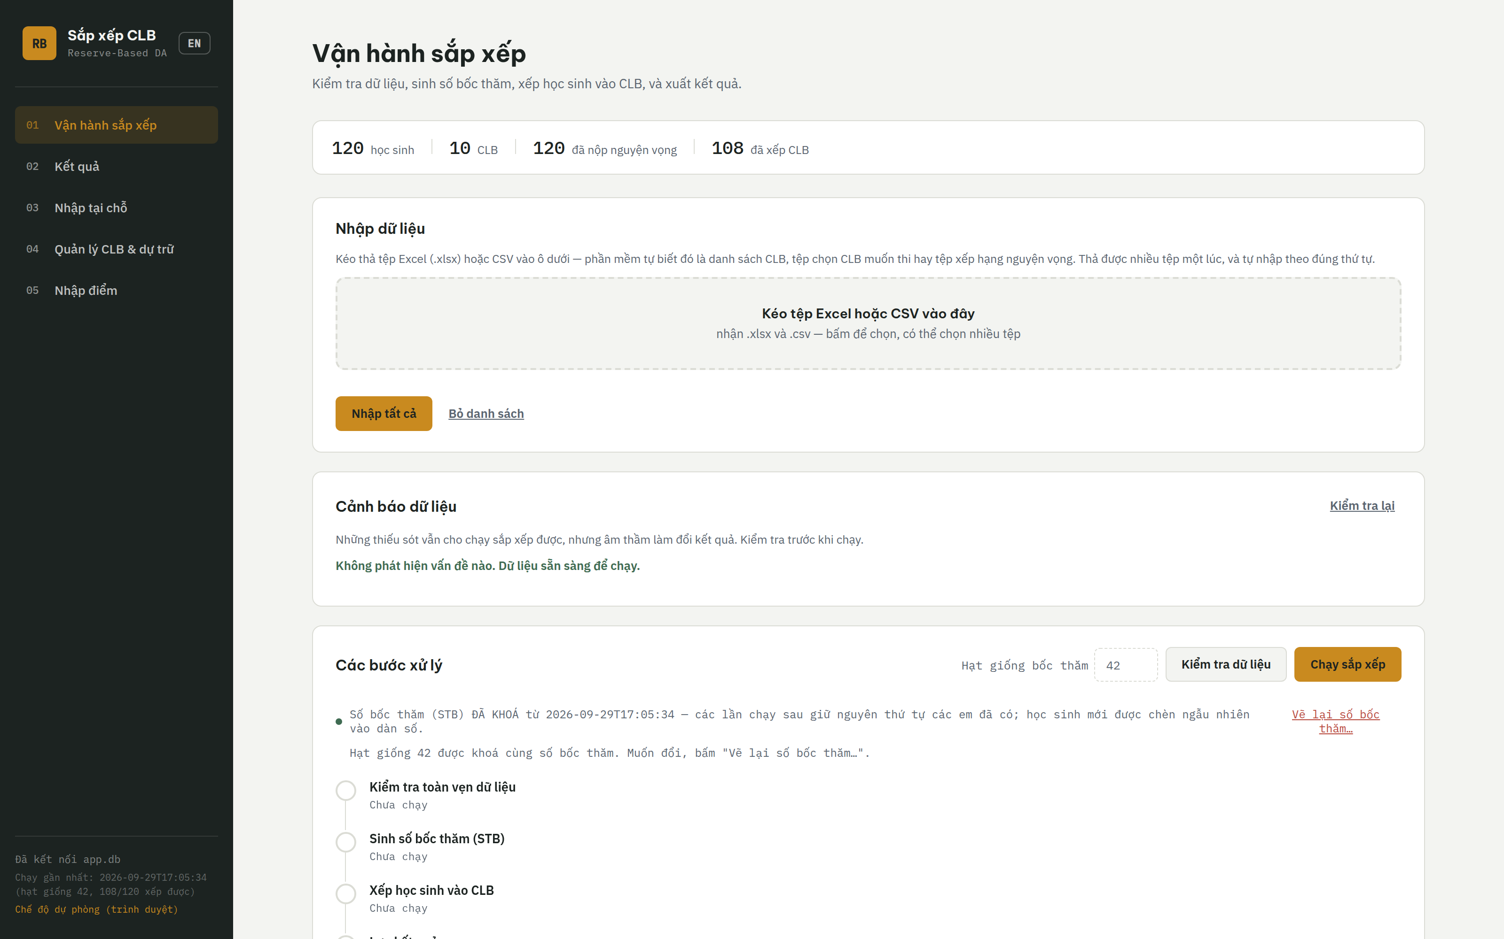
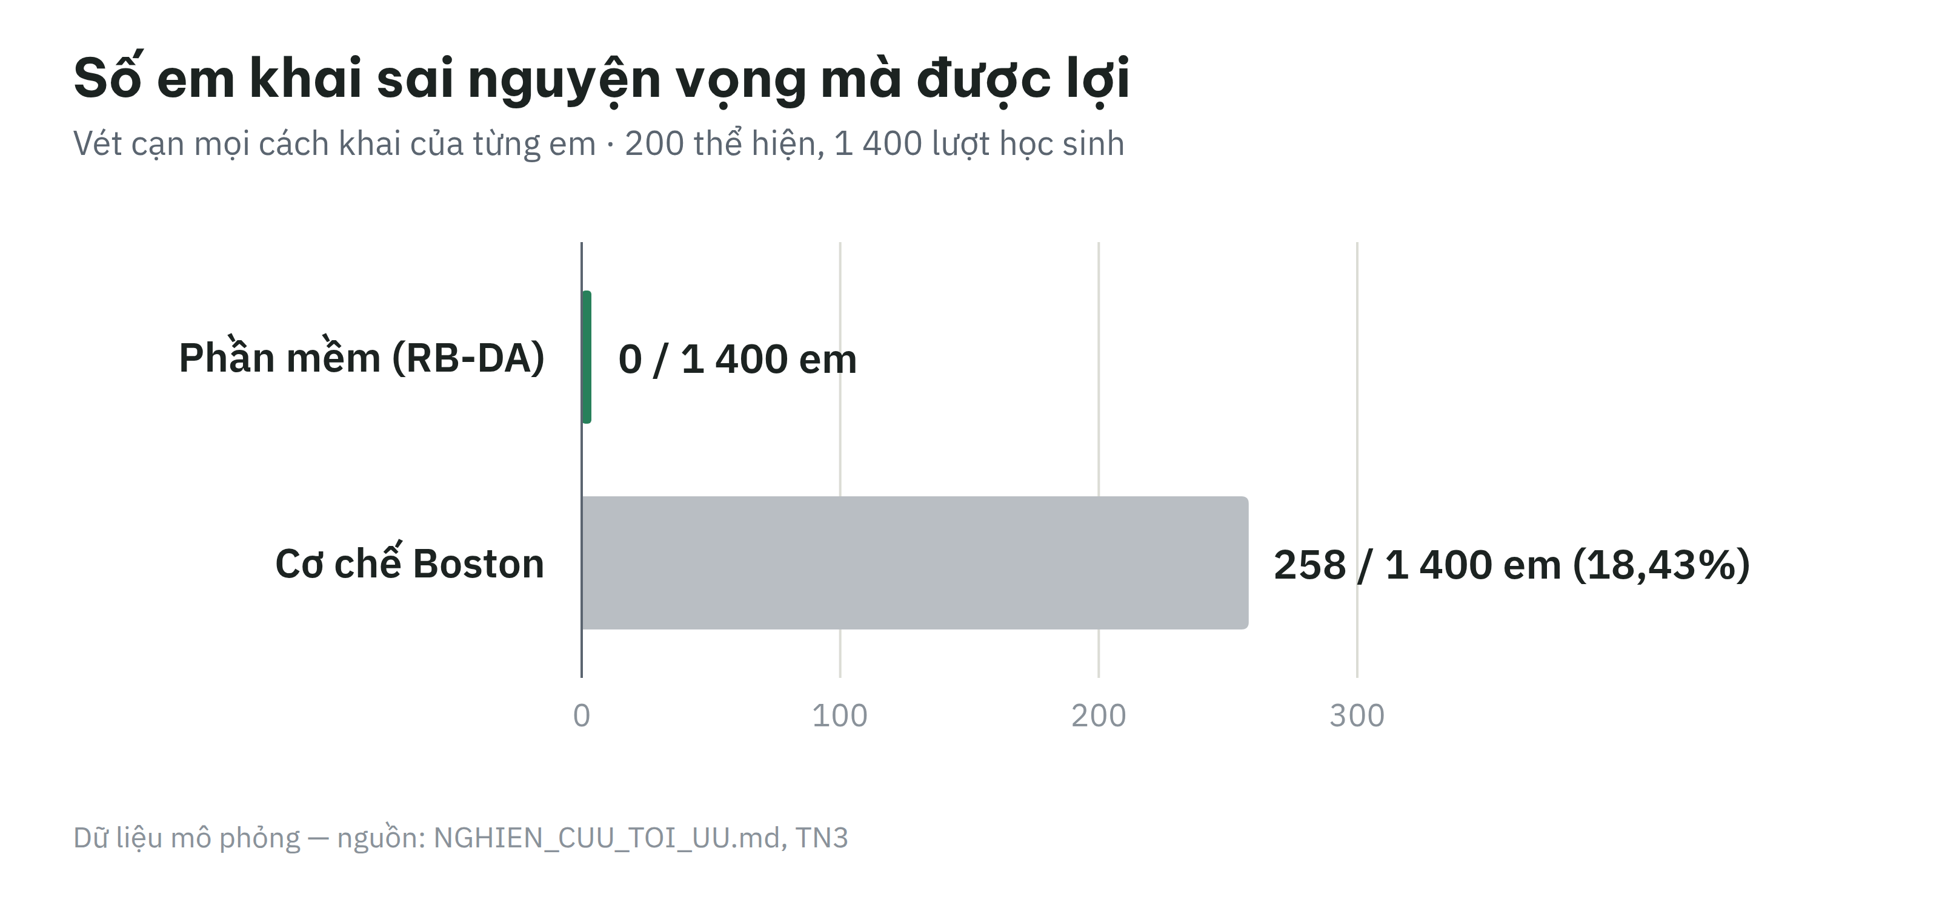
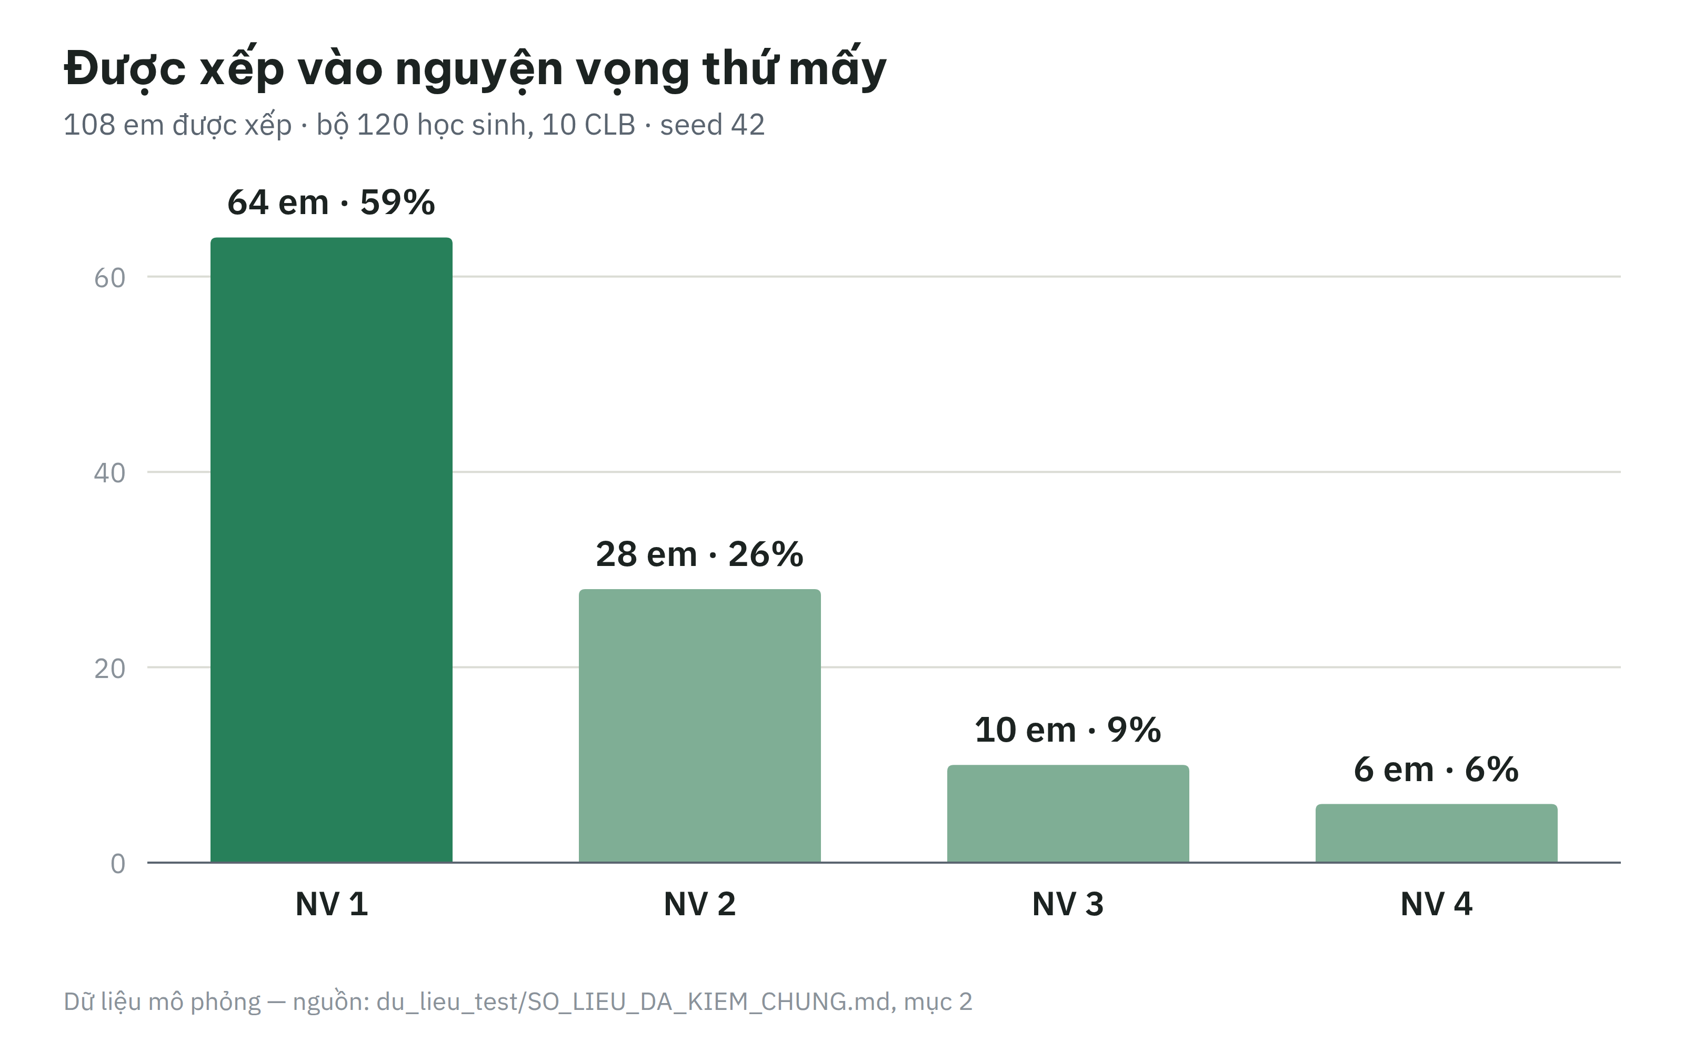
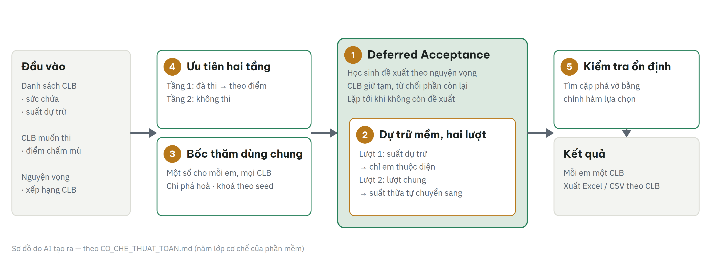
01
Vấn đề
[ H1 — LĨNH VỰC DỰ THI ]
[ H2 — THÔNG ĐIỆP CHÍNH, MỘT CÂU, TỐI ĐA HAI DÒNG ]
[ H3 — tên đề tài đầy đủ ]
05
Lợi ích
[ T1 — em viết 2–3 câu. Hiện nay xếp học sinh vào CLB thế nào? Ai thiệt, thiệt ra sao? ]
1
[ P1 — một lợi ích, tối đa 2 dòng ]
2
[ P2 — một lợi ích, tối đa 2 dòng ]
0
cặp phá vỡ · mọi seed, mọi bộ dữ liệu mô phỏng
[ S1 — em viết 1 dòng: con số này nghĩa là gì? ]
3
[ P3 — một lợi ích, tối đa 2 dòng ]
4
[ P4 — một lợi ích, tối đa 2 dòng ]
02
Dùng thế nào
0,14 giây
xếp 2 000 học sinh · 40 CLB · dữ liệu mô phỏng
[ S2 — em viết 1 dòng: con số này nghĩa là gì? ]
06
Đã kiểm chứng
Ảnh chụp giao diện thật · tab Kết quả · dữ liệu mô phỏng (120 học sinh, 10 CLB)
816
bài kiểm thử tự động
[ S3 — em viết 1 dòng: con số này nghĩa là gì? ]
[ G1 — em viết 1–2 câu: ảnh này cho thấy phần mềm làm được gì? ]
Ảnh chụp giao diện thật · dữ liệu mô phỏng
[ T2 — em viết: người dùng làm mấy bước? Mỗi bước một dòng. ]
04
Cách hoạt động
03
Xem thử
[ QR tới video demo — KHÔNG trỏ tới GitHub ]
[ T3 — em viết 1 câu mời xem demo / dùng thử tại gian ]
[ P5 — em viết 1–2 câu: hai biểu đồ này nói gì với học sinh? ]
[ G2 — em viết 1–2 câu tóm tắt sơ đồ. Nhãn "Sơ đồ do AI tạo ra" đã có sẵn trong hình — giữ nguyên. ]
Tuyên bố sử dụng AI
[ P6 — theo Phụ lục 1: phần nào có AI hỗ trợ ]
Notes:
Tỉ lệ 1:2 — slide 100 x 75 cm, in phóng 200% ra 200 x 150 cm.
Nếp gấp ở 25 cm và 75 cm trên slide (50 cm và 150 cm khi in).
Mã ô (H1, T1, G1, S1, P1…) khớp bảng tra poster/DU_LIEU_POSTER.md.
Không đặt: Logo nhà trường, Tên trường (kể cả viết tắt), Mã dự án, Tên giáo viên hướng dẫn, Tên học sinh tham gia.

